Slide 1


CanisHerz
Sistema embarcado para medição cardíaca em tempo real de cachorros domésticos.

Slide 2




GOVERNO DO ESTADO DE SÃO PAULO
Integrantes
Miguel Gustavo de Sousa Campos
Ricardo Luquetti Codo
Pablo de Sousa Santos
Victor Hugo Navarro Taveira

Slide 3
GOVERNO DO ESTADO DE SÃO PAULO
Tópicos
Apresentação
Justificativa
Tema
Diferencial
Objetivo Geral
Metodologia
Objetivo Específico
Resultados Esperados
Referências

Slide 4

GOVERNO DO ESTADO DE SÃO PAULO
GOVERNO DO ESTADO DE SÃO PAULO
Apresentação
CanisHerz
Sinta o Coração do seu Melhor Amigo Batendo Junto com você!

Slide 5

GOVERNO DO ESTADO DE SÃO PAULO
GOVERNO DO ESTADO DE SÃO PAULO
Tema
Sistema embarcado para medição cardíaca em tempo real de cachorros domésticos.

Slide 6
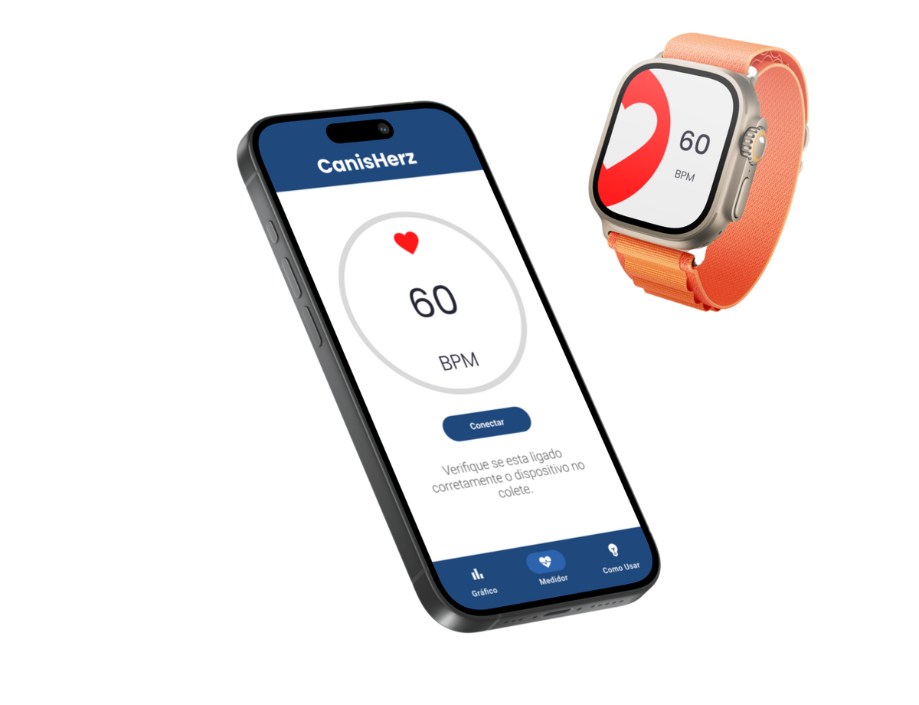
GOVERNO DO ESTADO DE SÃO PAULO
GOVERNO DO ESTADO DE SÃO PAULO
Objetivo Geral
Sistema composto por um hardware, acoplado a uma roupa canina para medição de batimentos cardíacos em cachorros domésticos, com gerenciamento por uma aplicação de monitoramento em tempo real.

Slide 7
GOVERNO DO ESTADO DE SÃO PAULO
GOVERNO DO ESTADO DE SÃO PAULO
Objetivos Específicos
Consultar informações sobre problemas cardíacos em cachorros domésticos, redigindo uma documentação.
Implementar o hardware e suas logicas de programação.
Estruturar a aplicação mobile de controle que permitirá o monitoramento do hardware sobre os batimentos cardíacos.
Implementar a aplicação wear para o monitoramento pelo dispositivo smartwatch.

Slide 8
GOVERNO DO ESTADO DE SÃO PAULO
GOVERNO DO ESTADO DE SÃO PAULO
Justificativa
Abrangendo o período de janeiro de 2000 a fevereiro 2016, de 7.903 necropsias de cães revisadas, 11,1% apresentaram distúrbios congênitos no coração
Fernando F. Argenta. et al. (2018)
Durante o período de janeiro de 2007 a dezembro de 2012, quando foram atendidos 10.805 cães na CMPA/HV/UFCG, e foi constatado que 131 (7,01%) apresentaram alterações relacionadas a cardiopatia
Olívia M.M. et al. (2019)

Slide 9

GOVERNO DO ESTADO DE SÃO PAULO
GOVERNO DO ESTADO DE SÃO PAULO
Diferencial
Prejudicial para estabilidade e a qualidade das medições.
Pode ser visível e desconfortável para o cachorro.
Pode ser alvo de danos acidentais durante brincadeiras ou interações com outros cães.
Falta de produção nacional, a importação se tornar mais cara por conta das taxas.
Flutuações de preços devido a variações cambiais e políticas comerciais.

Slide 10
GOVERNO DO ESTADO DE SÃO PAULO
GOVERNO DO ESTADO DE SÃO PAULO
Metodologia
Implementamos a metodologia de estudo de caso, a fim de obter os dados necessários para a comprovação da problemática introduzida, de acordo com o cientista social Robert K. Yin.

Slide 11

GOVERNO DO ESTADO DE SÃO PAULO
GOVERNO DO ESTADO DE SÃO PAULO
Resultados Esperados
Melhora na identificação de tais problemas de maneira eficaz, permitindo um tratamento precoce e preciso.

Slide 12
GOVERNO DO ESTADO DE SÃO PAULO
GOVERNO DO ESTADO DE SÃO PAULO
Referências
ARGENTA, Fernando F. et al. Alterações congênitas do coração e dos grandes vasos em cães. 2017. Projeto de pesquisa (Pós-Graduação) - Curso de Medicina Veterinária, Faculdade de Veterinária, Universidade Federal do Rio Grande do Sul, Porto Alegre, 2018. p. 1884-1189 Disponível em: https://www.scielo.br/j/pvb/a/zGPcRTLM4wpcy9jykDshVmN/?format=pdf&lang=pt. Acesso em: 19 mar. 2024.
BORGES, Olívia M.M. et al. Estudo clínico e de fatores de risco associados às alterações cardiovasculares em cães. 2015. Projeto de pesquisa (Pós-Graduação) - Curso de Medicina Veterinária, Universidade Federal de Campina Grande, Campina Grande, 2016. p. 1095-1100 Disponível em: https://www.scielo.br/j/pvb/a/HkvRx64c3Jf4Drc4V75Cqsg/?format=pdf&lang=pt. Acesso em: 18 mar. 2024.
BRANSKI, Regina Meyer. O papel da Tecnologia da Informação no processo logístico: estudo de casos com operadores logísticos. 2008. Tese (Doutorado em Engenharia de Produção) - Escola Politécnica, Universidade de São Paulo, São Paulo, 2008. doi:10.11606/T.3.2008.tde-01102008-144646. Acesso em: 19 mar. 2024.

